Slide 1
在线
工作阶段汇报
汇报人：孙亮亮 时间：2019年06月20日
Notes:
大家下午好，今天也是第一次在咱们组里面做汇报，有点紧张，希望大家多多担待
我比较喜欢随时打断的交流方式啊，因为我一般觉得在听的过程中如果有问题不及时记录的话最后就全忘记了
如果大家的问题我能够现场解答的话最好，如果不能那么我会记录下来然后找资料跟大家分享

Slide 2

1
发展历史
目录
2
集团现状概述
3
hive、presto、druid技术对比
CONTENTS
4
结论与展望
Notes:
本次汇报主要分为以下四个方面，①大数据关键技术的发展历史②咱们集团现在的架构情况③几个sql查询、分析引擎的对比④最后就是得出的结论、今后的发展方向和展望

Slide 3
Development History
发展历史
第一部分
Hadoop
Spark
Flink
Notes:
其实我对大数据的理解：它涵盖的面很广，而如果仅仅是对于我现在负责的数据平台而言其实非常简单；就是各种技术的应用+必要的开发！没别的！
今天就挑出在发展史上比较重要的三个东西来简单介绍一下。

Slide 4
Hadoop1.x（HDFS+MapReduce）
Hadoop是Google的集群系统的开源实现。这一切都要从Google的三篇论文说起
《Google File System》
《Google MapReduce》
《Google Big Table》
2002年10月，Doug Cutting和Mike Cafarella创建了开源网页爬虫项目Nutch。
2003年10月，Google发表Google File System论文。
2004年7月，Doug Cutting和Mike Cafarella在Nutch中实现了类似GFS的功能，即后来HDFS的前身。
2004年10月，Google发表了MapReduce论文。
2005年2月，Mike Cafarella在Nutch中实现了MapReduce的最初版本。
2005年12月，开源搜索项目Nutch移植到新框架，使用MapReduce和NDFS(Nutch Distributed File System )来运行，在20个节点稳定运行。
2006年1月，Doug Cutting加入雅虎，Yahoo!提供一个专门的团队和资源将Hadoop发展成一个可在网络上运行的系统。
2006年2月，Apache Hadoop项目正式启动以支持MapReduce和HDFS的独立发展。
Notes:
关于hadoop名字的由来是作者的儿子很小的时候还不会说话时再玩了黄色的小象玩具，亲切的发出hadoop的声音，然后这就是名称灵感的由来。

Slide 5
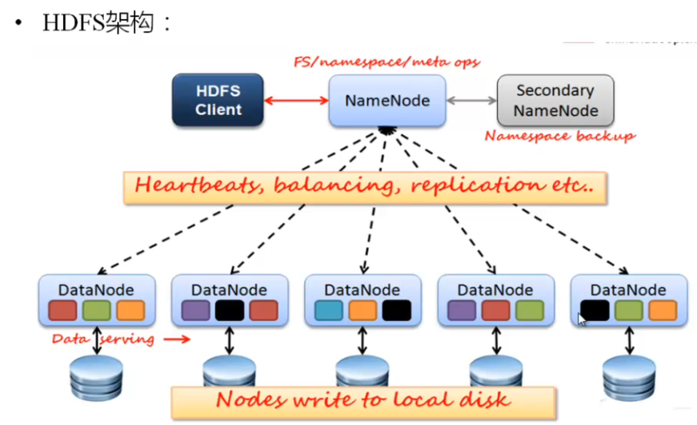
Hadoop1.x（HDFS+MapReduce）
Hadoop是Google的集群系统的开源实现。这一切都要从Google的三篇论文说起
《Google File System》
《Google MapReduce》
《Google Big Table》
HDFS：Hadoop Distribute File System
NameNode
接受客户端读写请求
保存元数据（文件权限、大小、Block块、分布情况在启动时上报）
SecondaryNameNode
帮助NN合并fsimage与edits log文件
DataNode
存储Block块（副本存放策略）
上报数据块
保持心跳（3秒一次，10分钟没有就认为lost）
Notes:
其实hadoop简单来讲仅且只解决两个问题：存储+计算。没有别的用处了。其中的HDFS就是用来做分布式存储的，其实简答的理解就是，有一个主节点还有一堆从节点，主节点上保存中所有文件存放的位置，就这么回事。当然了在分布式框架中有一个CAP定理。C：consistency一致性，A：availability可用性，P：partition tolerance分区容错性。在任何一个分布式架构包括hadoop、spark、flink、kafka、rediscluster、mysql的主从架构、cassadra、es等等主要是由多台服务器构建的一个系统服务都可以认为是分布式架构，分区容错性肯定是要满足的，而一致性和可用性就必须做取舍，比如一致性要求所有操作瞬间同步到整个集群中，就好比是一个事务，这有所有人都完成这个操作时才认为这个事务是成功的，而可用性指的是随时都可以正常响应。在分布式体系中，网络最重要，如果某时刻网络故障，那么一致性将会阻塞，如果想要保证一致性那么就必须牺牲可用性，如果想要保证可用性，那么就必须牺牲一致性，就比如kafka，它的分区容错性显而易见，任何一台broker宕机都不会影响服务，对于一致性和可用性的取舍，它是可以通过配置来实现的，比如ack确定参数、禁止脏选举机制。es的配置等。
一般而言，在大数据领域不要求强一致性，如果可以保证最终一致性就可以。

Slide 6
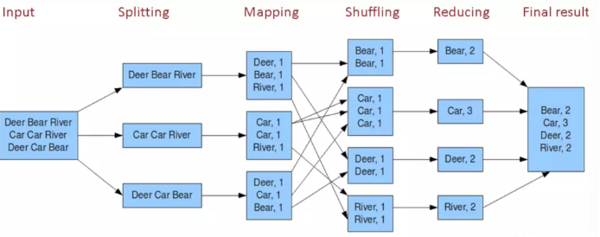
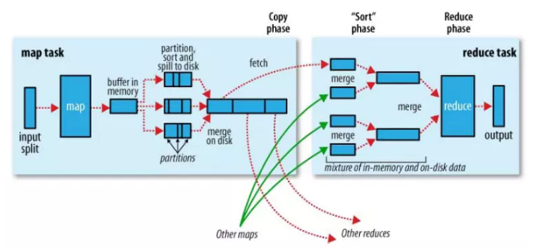
Hadoop1.x（HDFS+MapReduce）
Hadoop是Google的集群系统的开源实现。这一切都要从Google的三篇论文说起
《Google File System》
《Google MapReduce》
《Google Big Table》
MapReduce：分布式离线计算框架
Input：Block块
Map Task：对每行数据进行处理并输出
Shuffle：
环形缓冲区内分区+排序
预合并（可有可无）
缓冲区内排序
溢写到磁盘
外部归并排序
Reduce Task：
网络拷贝；全局排序和合并
对相同key（iterator）进行处理并输出
Notes:
刚才说了存储，下面我们来看一下分布式计算的鼻祖MapReduce，以一个非常经典的单词计数的例子来说一下如何实现的。这个例子非常简单，而MR的关键点在在于shuffle，这是hadoop性能优化、其他技术框架超越mr的关键。关于shuffle的发展也有一段历史，有时间再叙述吧。那么现在所采用的的shuffle都是基于sort的shuffle，简单说就是上述过程。
那么到现在为止我们已经把hadoop介绍完了，如果再上手实践一下，那么恭喜大家，都可以玩大数据了。

Slide 7
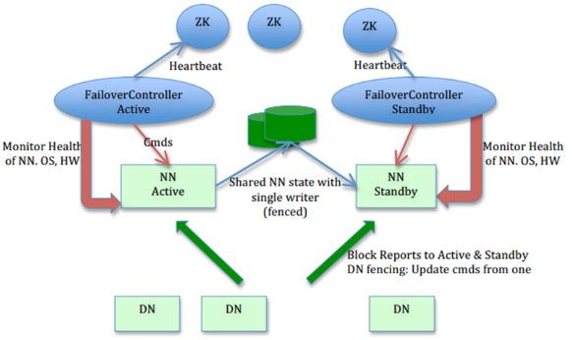
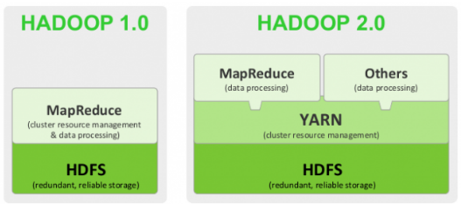
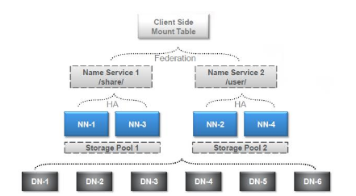
Hadoop2.x（HDFS+MapReduce+Yarn）
主要解决问题如下：
单点问题（主备切换）
NameNode内存受限（Federation联邦）
引入yarn（yet another resource negotiator），将资源管理和任务调度分离，更加友好的支持第三方框架在Yarn上运行如spark、storm、flink。
Notes:
hadoop2的出现解决了很多问题，我们现在用的版本是hadoop2.6.4，现在主流的版本就是2.6和2.7，基本大公司都是2.7
HA：高可用性的实现是通过zk（分布式协调管理系统，可以做统一命名空间、分布式锁、集群管理、leader选举等）+journalnode+failovercontroler来实现的。
Federation：将不同的目录结构映射为不同的命名空间，共用所有的datanode

Slide 8
Hadoop3.x（HDFS+MapReduce+Yarn）
新特性：
纠删码Erasure coding（EC），可降低50%的存储空间
支持多个备用NameNode
DataNode内不同磁盘的数据平衡
摒弃传统的磁盘操作转为内存+磁盘的方式，号称比spark快
基于cgroup的内存隔离和IO disk隔离
但是据我所知，现在还没有任何一个公司线上应用hadoop3.x版本，都处于采坑阶段。

Slide 9
Spark2.X
Apache Spark是用于大规模数据处理的统一分析引擎。
RDD：Resilient Distributed Datasets 弹性分布式数据集。
可分区，一组分区 rdd可跨机器，partition不可以
rdd中计算以partition为单位
rdd之间存在依赖关系，所以有天然的容错性
partition func有两个，一个是hash partition还有一个rangepartition，条件是kv数据
rdd会有一个专门的列表存储每个partition对应hdfs上的数据块，这样就可以把task调度
A
spark streaming
B
spark sql
微批处理，flink出现之前认为是实时流处理。
将sql转换为计算算子应用在RDD上。
Core
C
structured spark streaming
D
MLib & GraphX
为了弥补流处理而产生，但是相较flink而言没有意义。
机器学习和图计算
Notes:
spark是2010年开源的，然后发展及其迅速，仿佛发现了新大陆，曾经看过一篇关于spark的发展，说spark的发展是一种猥琐发育，依托在hadoop下，然后时刻想干掉hadoop的想法。不过这些年了hadoop也在发展所以一直没有被干掉反而激起了hadoop的斗志。
spark的关键模型就是RDD，分布式弹性数据集，所有的一切都是建立在RDD上。这也就决定了spark不能完全实现流处理。但是对于当时的情况下来看spark就是神一样的存在。
spark sql，在rdd上不仅仅存储数据，还要存储schema，这样就可以把rdd看成是一张表，然后应用sql即可
spark streaming：当时认为是超越storm流处理框架的，可笑的是后来flink出现之后大家就改口了，说ss根本不是流处理框架
mllib和graphX是机器学习用的了。

Slide 10
Flink
Apache Flink是一个框架和分布式处理引擎，用于对无界和有界数据流进行状态计算。后起新秀，一些公司已逐步应用甚至想要取代spark。
 | spark streaming | flink streaming
计算模型 | 微批，处理完在进行下一stage | 流，基于事件驱动
编程模型 | 底层RDD，封装为dataframe和dataset，发展趋势就是要sql统一 | datastream和dataset，table+sql
时间机制 | ss支持processingtime，sss支持processingtime和eventtime | flink支持eventtime，processingtime，ingestiontime
语义保证 | exactly once at least once | exactly once可选
背压机制 | 1.5之后如果流量达到阈值就限流，流量是根据计算调度时间、处理时间、结束时间、消息条数计算 | jobmanager 针对每一个 task 每 50ms 触发 100 次 Thread.getStackTrace() 调用，求阻塞的占比
检查点机制 | 使用metadata+data checkpoint来达到exactly once语义，重量级 ，当然也可以自己写事务来实现exactly once。如果修改程序将无法从checkpoint中恢复，所以推荐自己实现事务提交达到exactlyonce。 | 开启事务，开始checkpoint，打入一个barrier，流程operation的时候写入将barrier汇报给jobmanager同时会记录算子和系统的state到statebackend中，当barrier流动到最后sink之后，通知checkpoint完成，提交事务。 程序改动可以从ckeckpoint恢复。
Notes:
关于flink的介绍，大家可以上官网看一下，我对flink的应用不多，就一个小项目，里面很多东西也还没记住，
当然了 任何一个新兴的框架都会有很多好的特性，但是如果说谁能取代谁，至少现在看完是不可能的。
其实个人认为flink之所以现在流行，是因为它是第一个将流处理和批处理统一的技术框架，中间经过阿里的二次开发——Blink（比flink强很多）
后来说要把blink合并.....（现在好像阿里已经将flink的那个公司收购了）。

Slide 11
Status Overview
现状概述
第二部分
平台架构
数据获取手段

Slide 12
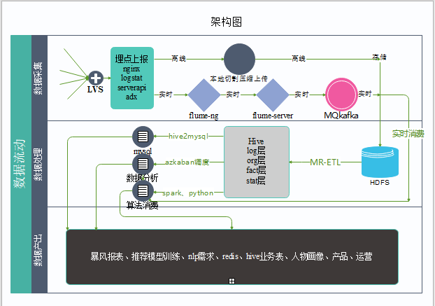
平台架构
Notes:
这是咱们集团数据平台的架构图，主要分为数据采集、数据处理、数据产出三层。
现在的任务主要集中在数据处理的维护。所以工作很简单就是出现问题解决问题。

Slide 13
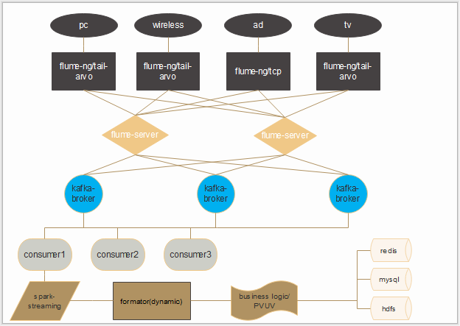
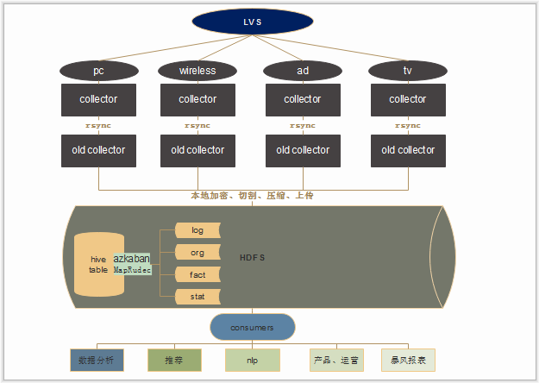
平台架构
实时数据处理
离线数据处理
Notes:
整个数据的流动分为两条线：离线的数据是在青岛采集、济阳同步、每天（每小时）上传到hdfs、然后就是通过脚本、MR、hive sql来进行数据处理（数据分析人员）产出结果比如...
实时数据流动就比较简单了，主要是注重数据处理而非数据流动，青岛采集、flume级联传输、kafka中间件、后面对接一切消费者。。

Slide 14
现有数据获取手段
一、直接访问HDFS
极少使用，只有监控、反查问题时使用。
二、hive客户端
基本使用方式，所有的离线的仓库任务、算法任务全部使用该方式。
三、hiveserver2
很少使用，没有服务器权限的开发人员JDBC连接方式。
四、hue/phphiveadmin
供产品、运营即席查询，底层使用hiveserver。
Notes:
那么回到我们今天想要交流的主题，就是数据的获取和处理的方式，hive、presto、druid，甚至包括kylin、drill、sparksql、impala他们到底是怎么回事，首先先介绍一下我们集团现有的数据是如何获取并处理的，最后会想到一个问题，为什么要上、尝试这些东西？当然是适应发展。当hadoop刚刚出现的时候没有人会考虑实时性问题，但是随着发展大数据领域的实时性要求也越来越明显，比如很简单的一个例子就是推荐、在线学习，大部分推荐都是根据历史数据如历史30天用户行为来判断推荐内容，而现在可以实时的根据用户行为来进行推荐，比如电商、外卖书籍等等，在线学习就是用户的每一条数据都作为训练数据来调整参数，而不是像传统的每天/每周训练一次，这一周内都不调整参数。
对于我们现在的架构水平是完全达不到的，用hive运行一次数据最起码得跑几分钟甚至几小时。

Slide 15
Frame Comparision
框架对比
第三部分
计算模型
特点对比
Notes:
下面我们就这三者做一个简要的对比，整理出各自的特点、应用场景

Slide 16
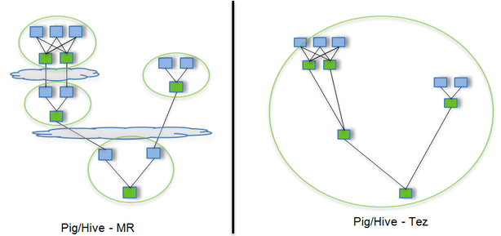
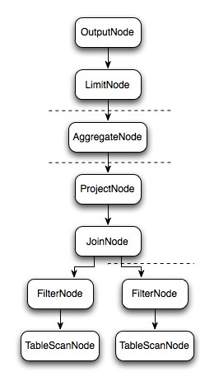
计算模型对比
Hive
SQL
Analysis/Antlr
Plan
Presto
SQL
Analysis/Antlr
Plan
Druid
SQL
Analysis/自带
Plan
Notes:
今天我们介绍这三个东西都可以简单的认为是sql查询分析引擎，因为这三者都是给用户提供sql接口，然后通过sql解析、优化、形成运行计划这几部来实现计算的。说白了他们的区别就在于两点——第一就是执行计划、第二就是计算模型！通过调研，执行计划DAG，但是我认为就是DAG的划分就分为两类，第一就是最初的MR，第二就是TEZ为代表的DAG。在一些应用场景中，为了套用MapReduce模型解决问题，不得不将问题分解成若干个有依赖关系的子问题，每个子问题对应一个MapReduce作业，最终所有这些作业形成一个有向图（DAG，Directed Acyclic Graph），在该DAG中，由于每个节点是一个MapReduce作业，因此它们均会从HDFS上读一次数据和写一次数据（默认写三份），即使中间节点产生的数据仅是临时数据。很显然，这种表达依赖关系作业的方式是低效的，会产生大量不必要的磁盘和网络IO。为了更高效地运行存在依赖关系的作业（比如Pig和Hive产生的MapReduce作业），减少磁盘和网络IO，Hortonworks开发并开源了DAG计算框架Tez。举个栗子，求海量数据下的TopK问题，可以分为两个阶段，一个是求词频，然后求topK，而tez可以减少一次map，减少一次hdfs写操作。

Slide 17
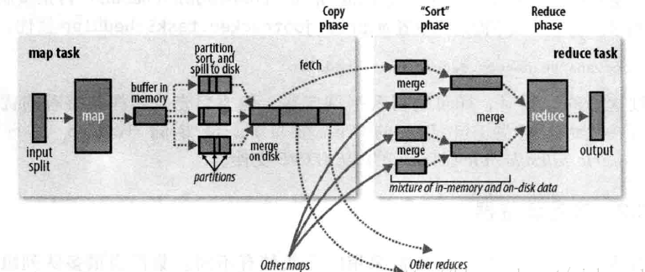
MapReduce计算模型
计算流程：
特点：
Input split：hive(HDFS)
Map task：计算、分区、内部快排、溢写、归并排序
Fetch：网络拷贝
Reduce：合并、全局排序、计算
Output：hive(HDFS)
容错性、稳定性非常强
每个mapreduce任务都会进行多次数据落地
只有map和reduce task，复杂计算开发量很大
Notes:
刚才说过，区别在于两点：一个是执行计划，另一个就是计算模型，mr的计算模型很显然就是mapreduce。

Slide 18
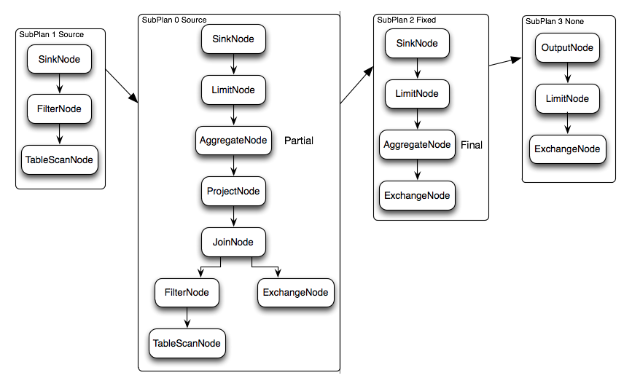
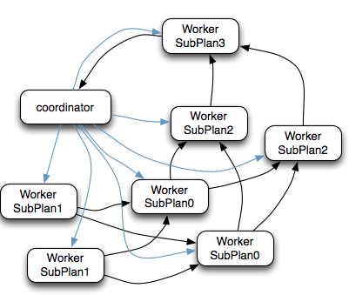
Presto计算模型
计算流程：
特点：
Source：多数据源hive、RDS、NoSQL、Cassandra、Redis等
Compute：基于内存流水线计算，典型的Micro-Batch计算模式
Output：多目的地
多数据源可以交错查询
基于内存，速度非常快
容错能力差，只要task失败就崩溃
Notes:
关于基于内存+磁盘或者说如果内存足够大的情况下，这种方式是只依赖内存，数据在网络中传输（也可能在同一进程内、本地进程间、不同服务器同一机架上）。

Slide 19
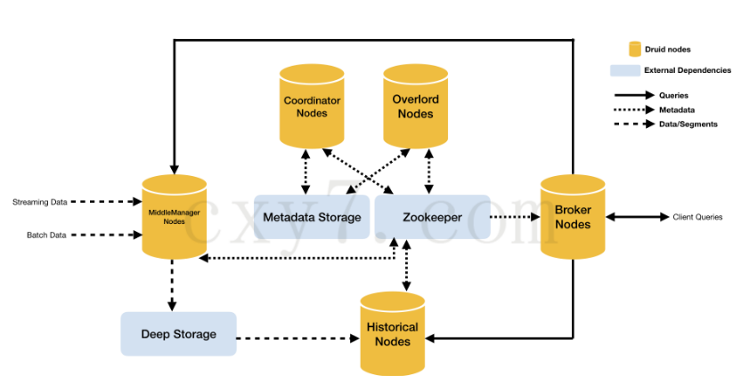
Druid（唯一强调实时导入、查询，类ES）
计算流程：
特点：
Source：离线和实时
IndexService：基于时间序列创建索引、基于维度列创建位图索引，预聚合计算、列式存储
Query：基于时间的查询，落在segment上，然后根据索引捕获数据到内存中进行计算
支持实时、离线数据摄取
预计算
自动创建索引
基于LRU缓存策略
Notes:
关于druid，其实上回说的太片面了，druid它的关键作用并不是简单的sql查询，而是实时数据的导入和索引，类似于es，但是区别是es做搜索，druid是做计算，最常见的聚合计算。
以ES为对比对象来看一下。es的数据每一秒产生一个segment+倒排索引（基于lucene）。druid同样也是产生segment+索引，但是这个索引跟es的索引不太一样，es的sgement的索引全文倒排索引索引，并且es会使用FST的数据结果类似于Trie 树的方式将索引进行排序和二次压缩进内存中！druid创建segment要复杂一点，不像es那样，segment和索引的生成都是lucene完成的。druid在进行索引的时候需要完成三件事。

Slide 20
Segment
 | Druid | ES
粒度 | 可配置minute、hour、day | 默认1s，后续合并
索引 | 位图索引（利于聚合操作），会借助LSM树辅助完成索引 | 文档term的倒排索引（排序字典+postinglist）
存储 | 手动配置fields+列式存储 | 行存储+列存储
压缩 | 使用不同的压缩算法进行压缩，其中默认使用LZ4，对于字符类型列采用字典编码进行压缩，对于位图索引采用Concise/Roaring bitmap进行编码压缩 | lucene进行压缩
查询/搜索 | 根据时序请求zk获取segments所在节点 | 查询：通过文档id的哈希取模来转发请求 搜索：广播query+fetch
缓存 | 基于LRU的segment缓存 | 基于LRU的query、request、segment缓存
Notes:
这里把druid和es做了一个简单的对比，虽然二者应用在完全不同的领域，但是在数据存储方面有很多相似的地方。二者的存储都是以segment为单位的。

Slide 21
查询引擎对比
 | Hive | Presto | Druid
SQL | HQL | ANSI SQL | 部分SQL
数据源 | HDFS | Hive/RDB/NoSQL/Redis等 | Kafka等流数据
核心思想 | 表与HDFS的映射 | 基于内存的流式计算，不做存储 | 基于时序数据存储、查询
计算框架 | MR | DAG | DAG
亮点 | Hive on Tez/Spark、依托hadoop | 即席查询，快 | 离线+近实时
弊端 | 慢 | 耗内存、容错差、不支持lzo压缩、不完全支持hivesql | 占磁盘、缺乏SQL支持
结论 | 暂时无法替代 | 即席查询 | 实时数据查询

Slide 22
Conclusion & Outlook
结论与展望
第四部分

Slide 23
结论
没有一个引擎能同时在数据量，灵活性和性能这三个方面做到完美。各种技术的应用是业务驱动的。
Hive不可替代，基本所有大数据部门离线数据的存储和分析都依托hive，不同的是少数公司已经开始进行hive on spark的迁移，包括百度、有赞、携程，但同时也是一部踩坑记，所以现阶段不计划进行迁移
Presto做即席查询再适合不过可以在公司内推广，京东、每日优鲜、美团
Druid最大的亮点是实时数据的摄取+查询，如果今后有需求不仅仅要求相应速度快，还要求是实时的数据那么Druid可以是一个很好的选择，小米、苏宁、有赞
展望
数据中台这个词现在非常火，包括阿里、快手等都在建设自己的数据中台，数据中台可以简单认为三层：数据模型、数据服务、数据开发，我们处于初级数据模型和简单的数据服务层，今后提升数据平台的数据服务能力，统一数据获取、可视化等，然后再对数据进行开发分析如数据挖掘、数据分析、推荐等。
对于数据中台我也是初窥门径，任重而道远。

Slide 24

感谢各位领导、同事的支持和帮助！
THANKS！

